Slide 1


Sistemas Especialistas (SE)
Antônio Igor
Tarcísio Pontes

Slide 2
Agenda
Motivação
Introdução
Objetivo
Sistemas Especialistas X Programas convencionais
Arquitetura
Principais Componentes
Projetos
Sugestões

Slide 3

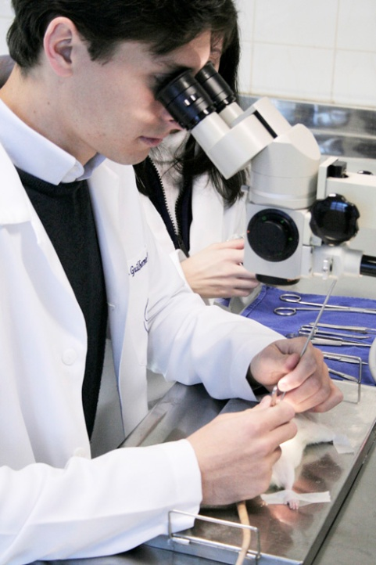
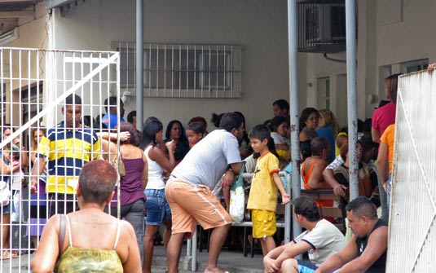
Motivação
Falta de especialistas!
Notes:
Exemplos sobre tais situações.

Slide 4
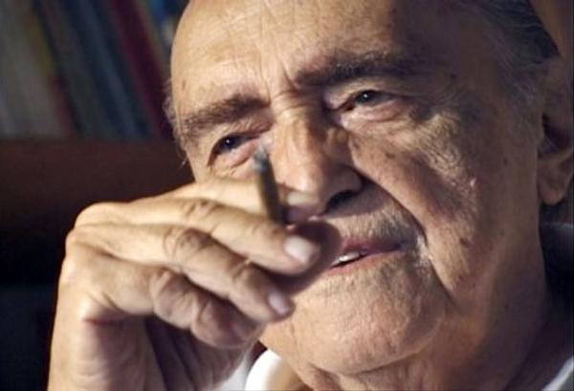
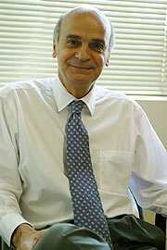

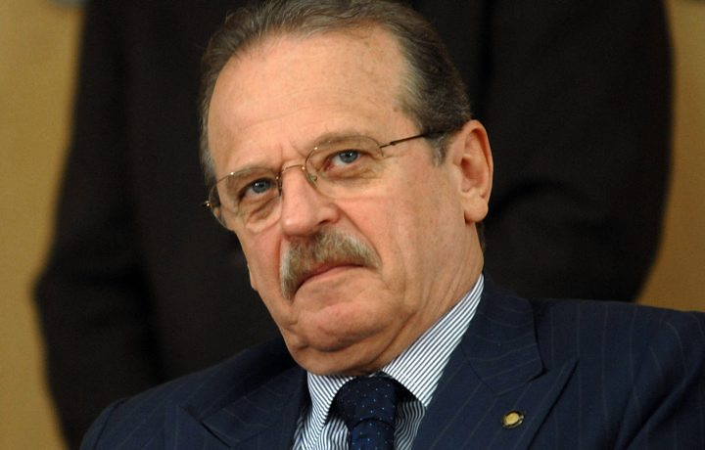
Motivação
Quando custa um especialista?
Notes:
Exemplos sobre tais situações.

Slide 5
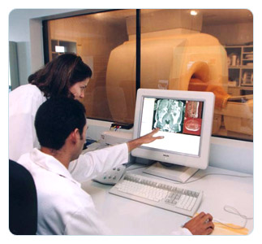
Introdução
História
Os primeiros SE surgiram na década de 70.
MYCIN
Diagnóstico de doenças infecciosas.
PROSPECTOR
Sistema de assessoria a
geólogos na exploração
mineral.
Notes:
Exemplos sobre tais situações.

Slide 6
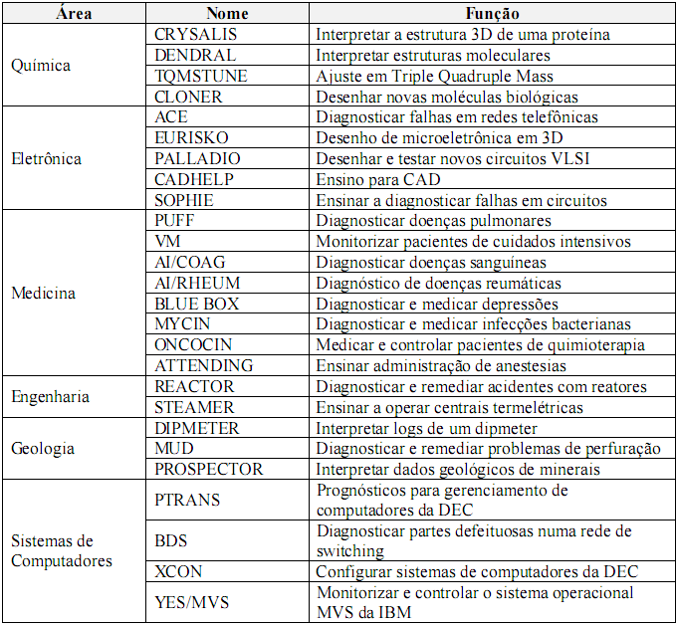
Introdução
Notes:
Exemplos sobre tais situações.

Slide 7
Introdução
Conceito
Sistemas que empregam o conhecimento de humano para resolver problemas que requerem presença de um especialista.
Inteligência Artificial
Sistemas Baseados em Conhecimento
Sistemas Espec.

Slide 8
Introdução
Vantagens
Ajuda a reduzir falhas humanas e acelerar tarefas;
Aumenta o desempenho e a qualidade na resolução de problemas;
Combina e preserva o conhecimento dos especialistas;
Não é afetado por questões psicológicas, estresse e fatores externos;
Pode solucionar problemas tão bem quanto um especialista humano;

Slide 9
Introdução
Desvantagens
Podem errar, mas esse erro é sempre justificado, pois chegam a determinar suas taxas de erro;
Não são recomendados para sistemas de tempo real nem para aplicações críticas, pois uma decisão errada pode ter efeitos catastróficos por não haver tempo hábil para consertar;
Não podem resolver problemas em geral, somente no seu domínio específico;

Slide 10

Introdução
Úteis de 2 formas
Apoio a decisão
Ajuda o “tomador de decisão” a lembrar-se de tópicos ou opções.
Tomada de decisão
Toma decisão no lugar
de uma pessoa (uso
mais comum)

Slide 11
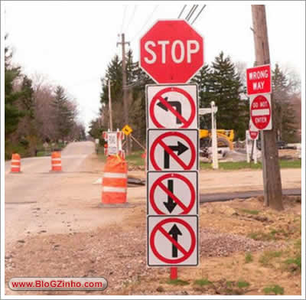
SE: pode substituir qualquer especialista ?
Nada substitui olhar clínico!
Sintomas
Acidose metabólica alta.
Lactato elevado.
Conclusão
Paciente em Choque!
Ao ver o paciente viu-se
que ele NÃO estava em
choque .

Slide 12

Objetivo
Captar o conhecimento de um especialista .
Representar este conhecimento em uma base.
Transmitir conhecimento para o usuário
Permitir obter respostas a perguntas relacionadas a base.

Slide 13
Sistemas Especialistas X Programas convencionais.
Programa Convencional | Sistema Especialista
Representação e uso de dados | Representação e uso de conhecimento.
Algorítmico | Heurístico
Manipulação efetiva de grandes bases de dados. | Manipulação efetiva de grandes bases de conhecimento.
Heurística: Conjunto de regras e métodos que conduzem à descoberta, à invenção e à resolução de problemas.
Notes:
O que é heurística???

Slide 14
Arquitetura
Usuário
Módulo Explanador
Base de
Conhecimento
Motor de Inferência
Interface
Módulo de
Aquisição de
Conhecimento
Especialista/
Engenheiro de
Conhecimento

Slide 15
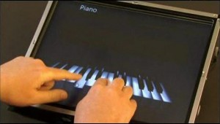


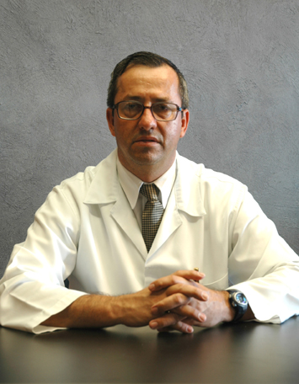

Principais Componentes
Módulo de aquisição de conhecimento.
Base de conhecimento.
Mecanismo de inferência.
Interface com o usuário
Módulo de explanação

Slide 16

Módulo de aquisição de conhecimento.
Tradução do conhecimento obtido em regras
Normalmente a partir de um especialista
Deve ser usado constantemente de forma a aumentar o conhecimento adquirido pelo sistema

Slide 17
Base de conhecimento.
Conhecimento armazenado na forma de regras.
Geralmente do tipo if-then
Representação do conhecimento!

Slide 18
Base de conhecimento.
Fatos
Regra
Pesado
Baixo
Pressão alta
Cansaço
>40 anos
Palidez

Slide 19
Base de conhecimento.
Fatos
Regra
Pesado
Baixo
Obeso
Pressão alta
Cansaço
>40 anos
Palidez

Slide 20
Base de conhecimento.
Fatos
Regra
Pesado
Baixo
Obeso
Pressão alta
Cansaço
>40 anos
Palidez
Sujeito a problemas cardíacos
Regra passou a ser um fato para outra regra!

Slide 21
Mecanismo de inferência.
Forma de manipular o conhecimento
Dois tipos de raciocínio
Forward Chaining (Encadeamento para frente)
Dados tais indícios, qual a conclusão?
Backward Chaining (Encadeamento para trás)
Dado uma conclusão, o que pode ter causado ela?
??????

Slide 22
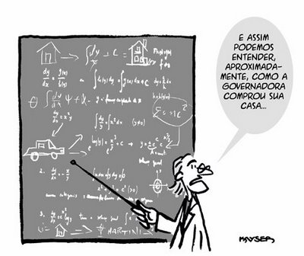
Módulo de explanação
Capaz de descrever a linha de raciocínio empregada no sistema.

Slide 23
Interface com o usuário
Permitir que o usuário converse com o sistema.
Contêm mecanismo de aquisição de conhecimento em tempo real.

Slide 24
Projetos
Projeto 1:
Sistema Especialista para Aplicação do Composto de Lixo Urbano na Agricultura
Projeto 2:
Um Sistema Especialista para Apoio à Decisão em Exames Ortopédicos de Ombro, Cotovelo e Punho
Nos dois projetos o conhecimento foi extraídos a partir de especialistas e o modelo de inferência foi do tipo Forward Chaining.

Slide 25
Projeto 1
Suporte ao uso correto do composto de lixo urbano, ou seja, processar todo conhecimento existente em relação aos critérios e normas corretos de sua aplicação ao solo e decidir viabilizando ou não sua utilização.
Se adequado, recomenda-se uma adubação.

Slide 26
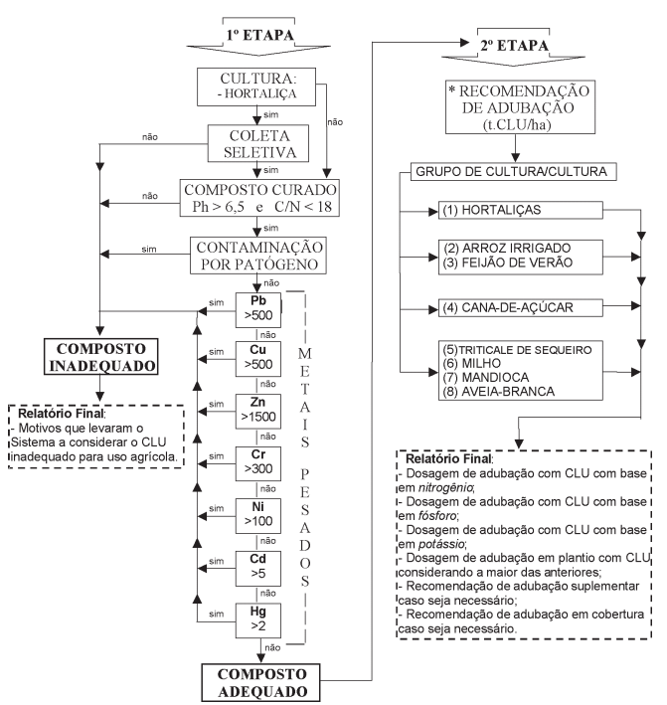


Base de conhecimento – exemplo 2.

Slide 27
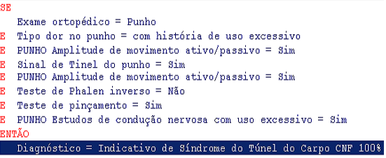
Projeto 2
Sistema Especialista para o exame ortopédico de ombro, cotovelo e punho.

Slide 28
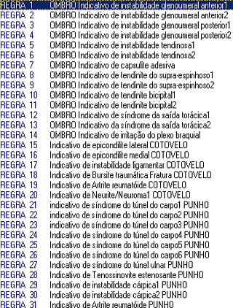
Base de conhecimento – exemplo 1.

Slide 29
Sugestões
SE para manutenção de computadores
SE para diagnóstico de um grupo de doenças
SE para manutenção de carros
SE que possa a auxiliar ou substituir qualquer especialista.
SE de algo que você sabe!

Slide 30


Dúvidas?
Obrigado!

